Slide 1








高级语言程序设计
实验九 文件操作&期末检查

Slide 2
目录 CONTENT
实验目的
实验内容
01
02

Slide 3
实验课程安排与考核标准
编号 | 1 | 2 | 3 | 4 | 5 | 6 | 7 | 8 | 9
学时数 | 2 | 2 | 2 | 2 | 2 | 2 | 2 | 2 | 4
实验 项目 | 初级 编程 | 算数 运算 | 循环 控制 | 模块化 程序设计 | 数组 算法 | 字符串 二维数组 | 小结 | 结构体 | 文件 管理
分数 | 1 | 2 | 2 | 2 | 3 | 3 | 3 | 3 | 3
授课 内容 | 集成开发环境 | 程序调试 | 编码规范 | 程序测试 |  |  |  | 软件文档 | 期末检查
基本数据
类型
函数
数组
字符串
选择控制结构
文件
操作
基本算术运算
指针
模块化程序设计
算法
基础
循环控制结构
结构体和数据结构基础
键盘输入
屏幕输出

Slide 4
实验目的
在实验八“记账系统V1.0”的基础上，通过增加任务要求，熟悉文件的基本操作、模块化程序设计。

Slide 5
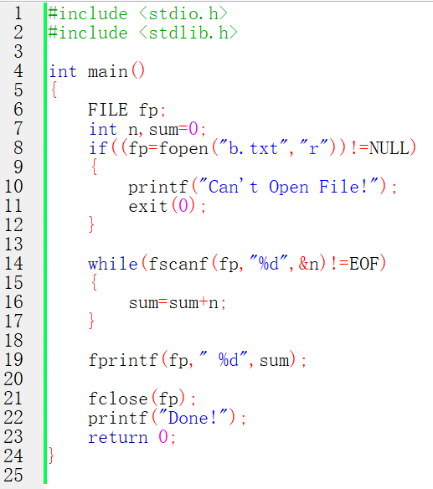
实验内容一
使用程序调试方法，改正下面程序中的错误，并简单描述调试的过程，给出运行结果。
程序功能：文件b.txt中存放了若干整数，将文件中所有数据相加，并把累加和写入该文件的最后。
该程序没有键盘输入和屏幕输出；
初始数据：10 15 20 50 100 200 220 280 300，请先建立文件。

Slide 6
实验内容二
记账系统V2.0
编程实现一个记账系统V2.0的控制台程序，要求在记账系统V1.0的基础上增加文件读写功能。系统功能如下：
录入用户ID，用户名，收入，支出（收入和支出均为整数）
按用户名的字典序排列后输出用户记账信息
使用用户名查找特定用户的记账信息
计算并输出所有用户的人均收入和人均支出
输出所有支出大于平均支出的用户记账信息
输出系统中所有的记账信息
将每个用户的记账系统写入文件
读取文件中的记账信息并显示
0. 退出系统

Slide 7
实验内容二
要求程序运行后先显示如下菜单，并提示用户输入选项：
Input record
Sort and list records in alphabetical order by user name
Search records by user name
Calculate and list per capita income and expenses
List records which have more expenses than per capita expenses
List all records
Write to a file
Read from file
0．Exit
Please enter your choice:
然后，根据用户输入的选项执行相应的操作。

Slide 8
期末检查
 | 检查项 | 评分标准
期末检查（3分） | 基本功能 | 1.编译通过，正确执行正常顺序流程，实现所有功能 2.对输入正常值、边界值、异常值可以进行判断和处理
 | 程序设计 | 1.排序、查找算法 2.模块化程序设计
 | 程序调试 | 1.正确创建工程文件,路径名命名正确 2.启动调试，单步或断点或打印语句调试程序，读懂调试 结果并解释watch窗口内容
 | 编码规范 | 1.代码整洁，层次清晰，易读，可维护 2.符合命名规范

Slide 9
注意事项
请提前准备好前八个项目，并确认存储路径是否有中文和空格
按顺序检查，不补查
没检查到、已检查完的同学请做实验九
实验九作业提交：
完整工程文件
实验报告， pdf格式，电子版,
命名格式：学号_姓名_实验9，压缩为.zip/.rar

Slide 10
请同学们开始实验

